Slide 1
主题三
溶液与水溶液中的离子反应
山东科学技术出版社
网址：http://www.lkj.com.cn/

Slide 2
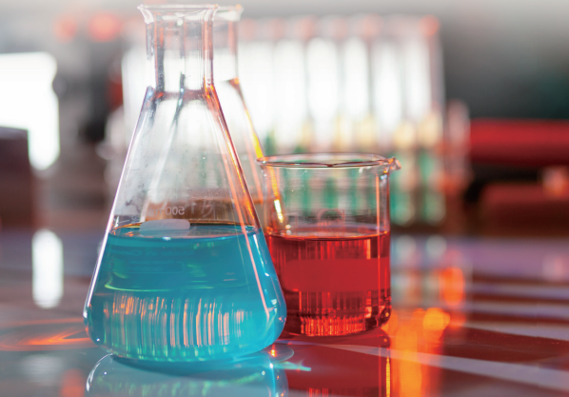
溶液与水溶液中的离子反应
无论是在自然界里，还是在人类的生产、生活、科学研究中，以水作溶剂的溶液是物质主要的存在形式。在水溶液形成的过程中，不仅仅存在溶质向水中的扩散，还会因为溶质性质的不同而发生多种方式的变化。
本主题将以电解质的水溶液为对象，从溶液组成的表示方法入手，讨论电解质的解离过程和水溶液中的离子反应。认识电解质的水溶液对人类生产生活的重大影响。
山东科学技术出版社
网址：http://www.lkj.com.cn/

Slide 3
溶液与水溶液中的离子反应
第1节 溶液组成的表示方法
学习目标
1.认识物质的量、摩尔质量和物质的量浓度的概念。
2.知道溶液组成的表示方法，并能进行相关的计算；学会一定物质的量浓度溶液的配制方法。
山东科学技术出版社
网址：http://www.lkj.com.cn/

Slide 4
溶液与水溶液中的离子反应 第1节 溶液组成的表示方法
溶液的组成可用多种方法来表示。初中阶段，我们用溶质的质量分数来表示一定质量溶液中所含溶质的质量。但在科学研究和生产实践中，我们取用溶液时一般并不是称量它的质量，更多的时候是量取它的体积。因此，可以用一定体积溶液所含溶质的量来表示溶液的组成，使得溶液的计量和使用更加便利。
山东科学技术出版社
网址：http://www.lkj.com.cn/

Slide 5
溶液与水溶液中的离子反应 第1节 溶液组成的表示方法
一、物质的量及其单位
我们知道，物质是由原子、分子、离子等微观粒子构成的。这些粒子小到我们看不见、摸不着，但它们的数量却又非常巨大，仅一滴水就含有约${10}^{21}$个水分子！如此巨大的数量显然不便于比较和计算。那么，如何才能科学地计量一定质量或体积的物质所含粒子的多少呢？能否将难以计量的微观粒子与可以计量的宏观物质联系起来呢？为此，国际上定义了一个新的物理量一一物质的量。
山东科学技术出版社
网址：http://www.lkj.com.cn/

Slide 6
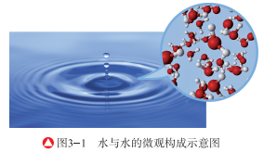
溶液与水溶液中的离子反应 第1节 溶液组成的表示方法
像长度、质量、时间等物理量一样，物质的量也是一个物理量，它表示含有一定数目粒子的集合体，符号为n。物质的量的单位是摩尔，简称摩，符号为mol。“摩尔”起源于希腊文mole，原意为“堆量”。
山东科学技术出版社
网址：http://www.lkj.com.cn/

Slide 7
溶液与水溶液中的离子反应 第1节 溶液组成的表示方法
1mol 粒子集合体含有的粒子数约为6.02x${10}^{23}$。1mol 任何粒子的粒子数叫作阿伏加德罗常数，用$N_{A}$表示，一般用6.02x${10}^{23}$mol⁻¹表示。例如：
1mol Mg中镁原子的个数为6.02X${10}^{23}$;
1mol O₂中氧分子的个数为6.02X${10}^{23}$;
1mol H₂SO₄中硫酸分子的个数为6.02X${10}^{23}$;
1mol CO₃²⁻中碳酸根离子的个数为6.02X${10}^{23}$。
山东科学技术出版社
网址：http://www.lkj.com.cn/

Slide 8
溶液与水溶液中的离子反应 第1节 溶液组成的表示方法
·学以致用·
一杯水（360 mL）中约含1.204X${10}^{25}$个水分子，试计算这一杯水中所含水分子的物质的量，并进一步分析这一杯水中含有的氢原子和氧原子的物质的量以及这些数值之间存在的关系。
山东科学技术出版社
网址：http://www.lkj.com.cn/

Slide 9
溶液与水溶液中的离子反应 第1节 溶液组成的表示方法
物质的量（n）、阿伏加德罗常数（$N_{A}$）与粒子数（$N$）之间存在如下关系：
物质的量的引入，为研究化学反应中各物质之间的数量关系提供了方便。如通过化学方程式中各物质的化学计量数之比，可以直接知道各物质的粒子数及物质的量之间的关系。
山东科学技术出版社
网址：http://www.lkj.com.cn/

Slide 10
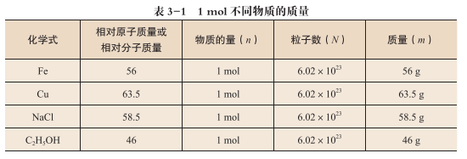
溶液与水溶液中的离子反应 第1节 溶液组成的表示方法
二、摩尔质量和物质的量浓度
（一）摩尔质量
对于1mol 任何粒子而言，其所含的粒子数目相同。但由于不同粒子的质量不同，所以1mol不同物质的质量通常也不同，见表3-1。
山东科学技术出版社
网址：http://www.lkj.com.cn/

Slide 11
溶液与水溶液中的离子反应 第1节 溶液组成的表示方法
通过表3-1我们还能够看出，当以g为单位时，1mol 任何物质的质量在数值上等于它的相对原子质量或相对分子质量。人们将单位物质的量的物质所具有的质量叫作摩尔质量，符号为M，常用单位为g/mol（或kg·mol^{-l}）。
物质的量（n ）、物质的质量（m ）与摩尔质量（M ）之间存在如下关系：
山东科学技术出版社
网址：http://www.lkj.com.cn/

Slide 12
溶液与水溶液中的离子反应 第1节 溶液组成的表示方法
例题：
36g水的物质的量是多少？若给36g水通电，反应生成的氢气和氧气的物质的量各是多少？
分析：根据 n＝$\frac{m}{M}$ 要求得36g 水的物质的量，只需知道水的摩尔质量，然后带入公式计算即可。而依据水通电分解的化学方程式中反应物与生成物的化学计量数之比,即可求得生成的H₂ 和O₂ 的物质的量。
山东科学技术出版社
网址：http://www.lkj.com.cn/

Slide 13
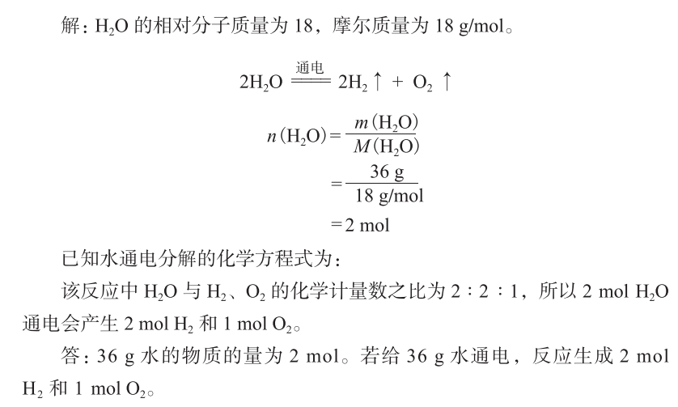
溶液与水溶液中的离子反应 第1节 溶液组成的表示方法
山东科学技术出版社
网址：http://www.lkj.com.cn/

Slide 14
溶液与水溶液中的离子反应 第1节 溶液组成的表示方法
（二）物质的量浓度
在实际工作中，有时需要将一定浓度的浓溶液稀释为一定浓度的稀溶液，这时只是增加了溶剂（水），改变了溶液的体积，而溶质的物质的量不变。即：
式中：c₁、V₁分别为稀释前浓溶液的物质的量浓度和体积；
c₂、V₂只分别为稀释后稀溶液的物质的量浓度和体积。
依据该公式即可计算出所需液体试剂的体积。
山东科学技术出版社
网址：http://www.lkj.com.cn/

Slide 15
溶液与水溶液中的离子反应 第1节 溶液组成的表示方法
检验报告单中的浓度
如图3-2所示的检验报告单中，有一些指标用物质的量浓度来表示(1mmol/L=10⁻³mol/L），还有一些用质量浓度来表示。单位体积溶液里所含溶质B的质量叫作溶质B的质量浓度，符号为ρ (B）。物质的量浓度ρ (B）与溶质的质量m (B）和溶液体积V之间的关系可表示为
ρ (B）=$\frac{m(B)}{V}$ ，常用单位为g/L（或g·L⁻1）。
山东科学技术出版社
网址：http://www.lkj.com.cn/

Slide 16
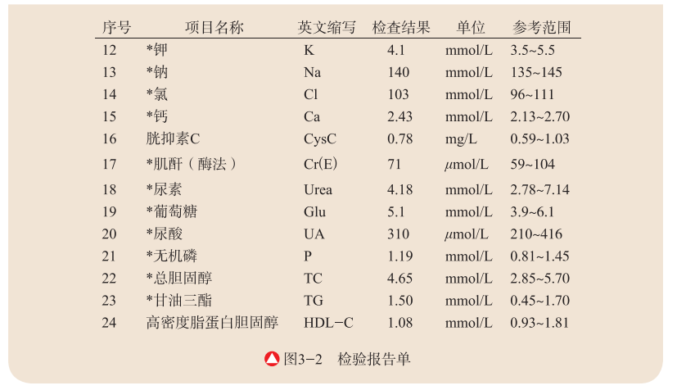
溶液与水溶液中的离子反应 第1节 溶液组成的表示方法
山东科学技术出版社
网址：http://www.lkj.com.cn/

Slide 17
溶液与水溶液中的离子反应 第1节 溶液组成的表示方法
三、配制一定物质的量浓度的溶液
依据溶质的物质的量浓度、溶液体积和物质摩尔质量之间的关系，我们可以在实验室里直接用固体或液体试剂配制一定物质的量浓度的溶液。
在用固体试剂配制溶液时，依据所要配制溶液的体积和溶质的物质的量浓度，计算出所需溶质的质量；然后根据所要配制溶液的体积，选择合适的容量瓶。
山东科学技术出版社
网址：http://www.lkj.com.cn/

Slide 18
溶液与水溶液中的离子反应 第1节 溶液组成的表示方法
配制100mL 2.00mol/LNaCl溶液，实验步骤如图3-3所示，主要包括：
(1）计算所需NaCl固体的质量并称量。
(2）溶解。将称好的NaCl固体转移至100mL烧杯中，加适量蒸馏水，用玻璃棒搅拌至完全溶解。
(3）转移。将烧杯中的溶液用玻璃棒小心引流到100mL容量瓶中，用少量蒸馏水洗涤烧杯内壁和玻璃棒2-3次，洗涤液也全部注入容量瓶中；轻轻振荡容量瓶，使溶液混合均匀。
(4）定容。继续向容量瓶中缓慢加入蒸馏水，当液面距离容量瓶刻度线1-2cm时，改用胶头滴管加蒸馏水至溶液的凹液面与刻度线相切；盖好瓶塞，反复上下颠倒，摇匀。
山东科学技术出版社
网址：http://www.lkj.com.cn/

Slide 19
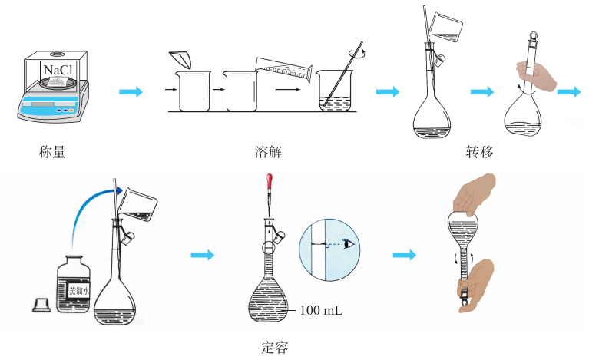
溶液与水溶液中的离子反应 第1节 溶液组成的表示方法
山东科学技术出版社
网址：http://www.lkj.com.cn/

Slide 20
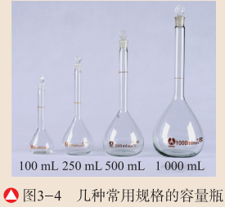
溶液与水溶液中的离子反应 第1节 溶液组成的表示方法
容量瓶
配制一定体积、浓度准确的溶液，要用到一种特殊的仪器一一容量瓶（图3-4）。容量瓶是细颈、梨形的平底玻璃瓶，瓶口自己有磨口玻璃塞。瓶身上标有温度和容积，表示在所指温度下瓶内液体的凹液面与容量瓶颈部的刻度线相切时，溶液体积恰好与瓶上标注的容积相等。
山东科学技术出版社
网址：http://www.lkj.com.cn/

